Slide 1
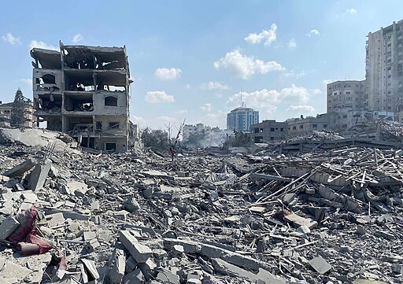
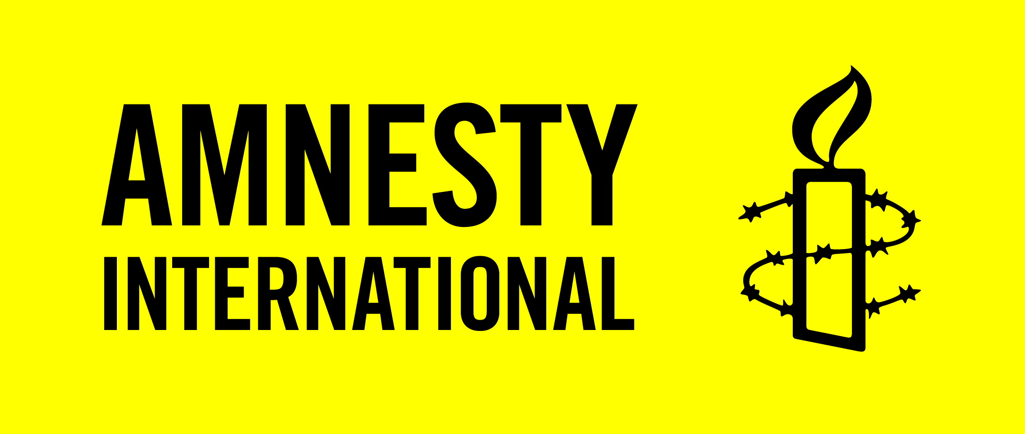
Genocid, nekoč in danes

Slide 2
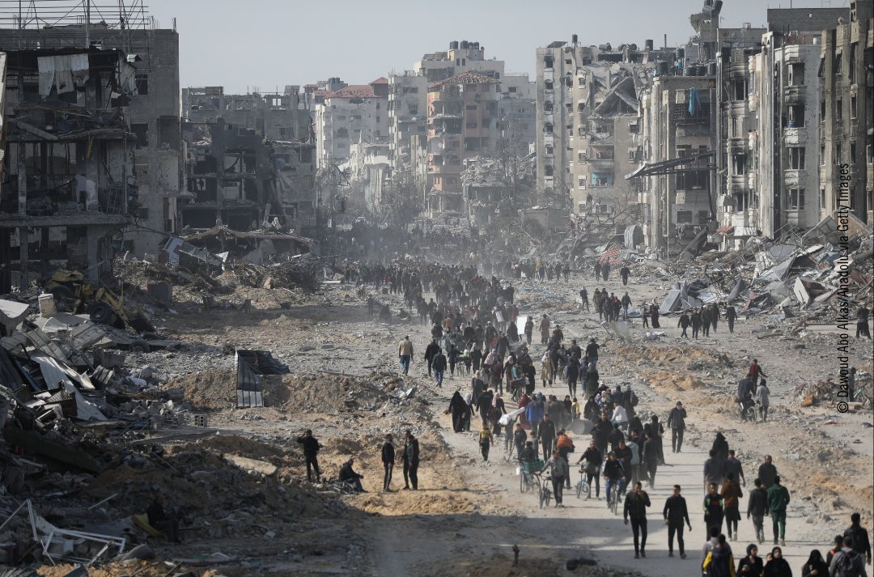
Genocid
Zločin zločinov - najhujše mednarodno hudodelstvo in najhujši zločin, ki ga poznamo iz zgodovine človeštva.
Danes kriminalizira genocid tako mednarodno kazensko pravo kot slovenska kazenska zakonodaja.
Slovenski kazenski zakonik v 100. členu določa, da genocid izvrši kdor ukaže ali stori
»z namenom, da bi v celoti ali delno uničil neko narodnostno, etnično, rasno ali versko skupino«:
pobijanje pripadnikov določene skupine; povzročanje hudih telesnih poškodb ali okvar duševnega zdravja pripadnikom določene skupine,
naklepno izpostavljanje skupine ljudi življenjskim razmeram, ki naj privedejo do njenega popolnega ali delnega fizičnega uničenja; izvajanje ukrepov, ki preprečujejo rojstva v določeni skupini; prisilno preseljevanje otrok ene skupine v drugo skupino ljudi.

Slide 3
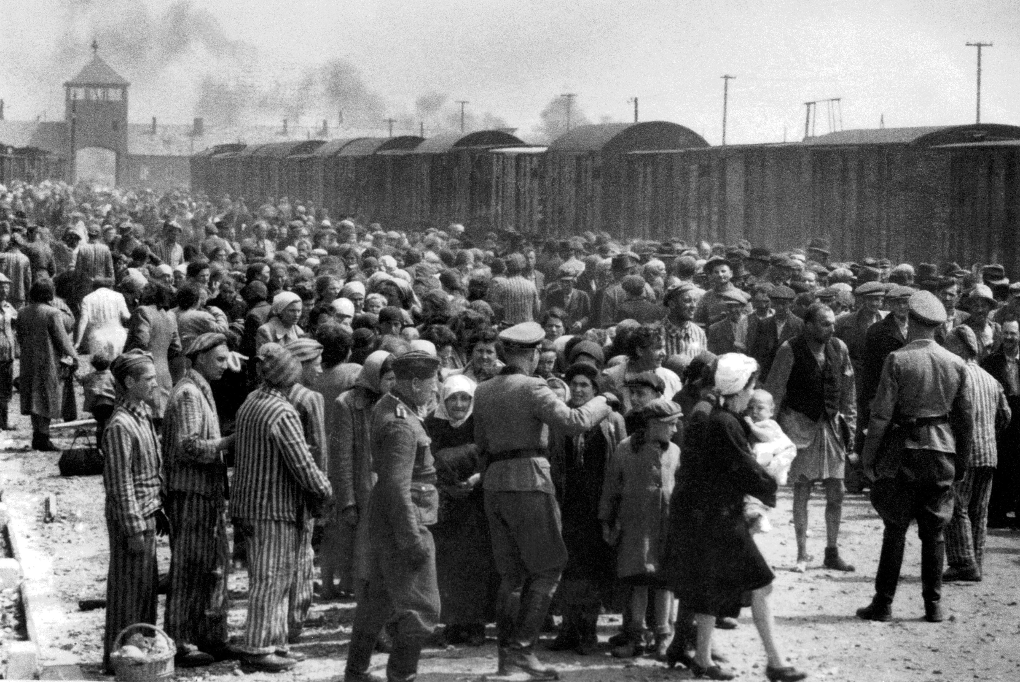
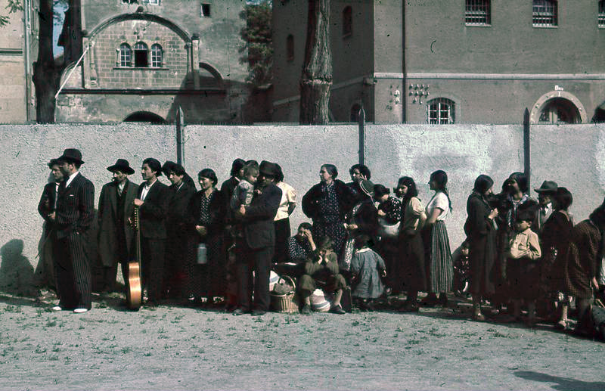
V času druge svetovne vojne je nemški nacistični režim ob sodelovanju italijanskih fašistov in drugih kolaborantskih milic in vojsk na sistematičen način, na industrijski ravni pobil več kot 6 milijonov Judov in Judinj, v koncentracijska taborišča smrti so pošiljali komuniste, politične nasprotnike, invalide in pripadnike slovanskih narodov. Sistematično se je pobijalo tudi romsko prebivalstvo.
Množično pobijanje judovskega prebivalstva danes označuje beseda holokavst.
Množično pobijanje romskega prebivalstva danes označuje beseda porajmos.

Slide 4
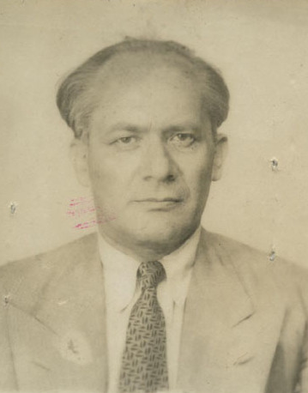
Od kje beseda genocid in zločin genocida?
Raphael Lemkin
poljski judovski odvetnik, rojen leta 1900;
od genocida nad Armenci med prvo svetovno vojno do iskanja načinov, kako preprečiti, kar se je zgodilo med drugo svetovno vojno;
v azilu v Ameriki je med leti 1943 in 1944 zasnoval pojem genocid, s katerim je opisal uničenje in poboj skupine ljudi, ki so družbeno označeni za manjvredne;
sodeloval je na Nurnberških procesih, na katerih so sodili nacističnim hudodelcem, in nato s svojim neumornim prizadevanjem dosegel, da so leta 1948 Združeni narodi sprejeli Konvencijo o preprečevanju in kaznovanju zločina genocida;
zgodovinsko raziskovanje genocida, ga je pripeljalo do taborišč, ki so jih britanske oblasti vzpostavile v kolonijah predvsem v Afriki in pokoli, ki so jih Britanci izvedli nad staroselskimi ljudstvi; podobno velja za ameriško uničenje staroselskih ljudstev v severni Ameriki, špansko zavojevanje južne Amerike, podrejanje staroselskih ljudstev v današnji Kanadi, britansko prilaščanje ozemlja Avstralije in Nove Zelandije.

Slide 5
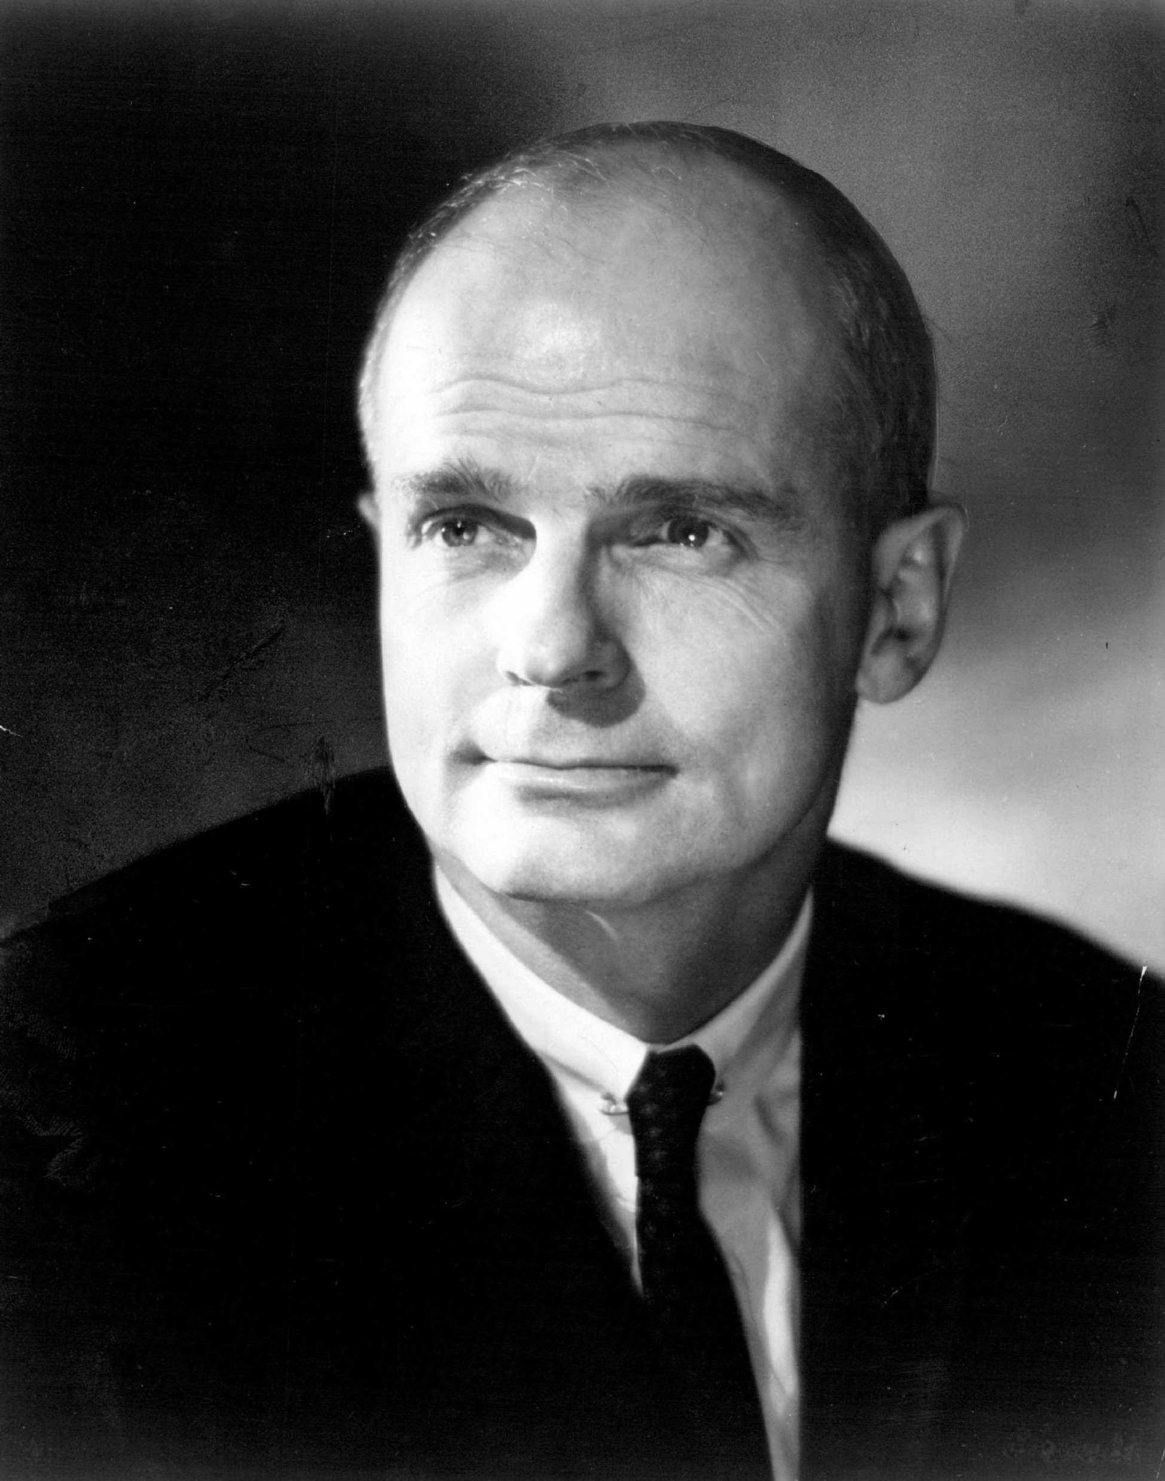
Kdo se je v Ameriki boril, da se pripozna zločin genocida?
V Ameriki je v desetletju, med letoma 1967 in 1986 na vsaki seji senata senator William Proxmire imel govor, v katerem je pozval svoje kolegice in kolege, naj vendar ratificirajo Konvencijo o preprečevanju in kaznovanju zločina genocida.
Po prizadevanjih, ki so trajala vsega skupaj 37 let, in po 3211 govorih je Amerika Konvencijo ratificirala in novembra 1988 jo je podpisal ameriški predsednik Ronald Reagan.
William Proxmire je bil Demokratski senator iz Wisconsina, ki do danes velja za politika, ki je najdlje časa ohranil mandat in zaupanje volivk in volivcev Wisconsina, da je senator. Vseskozi se je boril tudi zoper preveliko in preveč razsipno trošenje javnega, davkoplačevalskega denarja za vojsko.

Slide 6
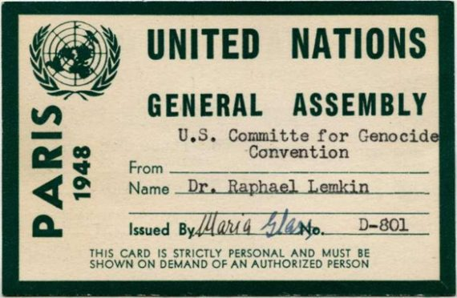
Zakaj je Konvencija o preprečevanju in kaznovanju zločina genocida pomembna?
Konvencija o preprečevanju in kaznovanju zločina genocida, sprejeta leta 1948, ostaja do danes eden redkih mednarodno-pravnih dokumentov, ki celotno mednarodno skupnost in vse njene člane zavezuje, da aktivno delujejo, da preprečijo, da bi prišlo do najhujšega hudodelstva.

Slide 7
Za katere genocide v 20. stoletju ste slišali?
armenski genocid: pred in med prvo svetovno vojno je bilo pobitih, prisilno vključenih v turške skupnosti in poslanih na pohode smrti čez sirsko puščavo okoli milijon Armencev in Armenk.
genocid v Ruandi: hutujske milice so od aprila 1994 v treh mesecih in pol ubile več kot 500 000 pripadnic in pripadnikov skupnosti Tutsijev in zmernih Hutujev in Hutujk ob vsesplošnem javno-družbenem ščuvanju in razčlovečevanju ter širjenju sovražnega govora.
genocid v Srebrenici: milice Republike srpske so julija 1995 v vasi Srebrenica ločile od žena in hčerk več kot 8000 sinov in moških, ki so jih nato pobile v gozdovih in na travnikih v okolici.
genocid države Myanmar nad skupnostjo Rohinga: od oktobra 2016 do januarja 2017 ter potihoma od avgusta 2017 do danes se izvaja nasilje zoper pripadnice in pripadnike Rohing. Okoli milijon jih je bilo pobitih, pregnanih in prisiljenih prebegniti v druge države.

Slide 8
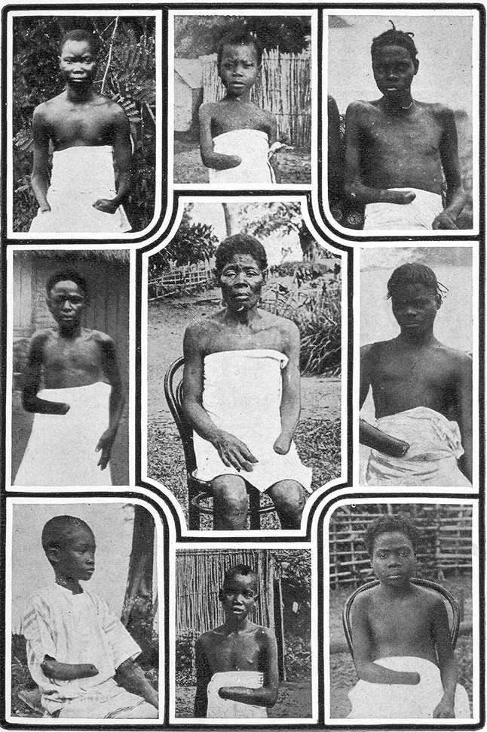
Kolonializem in genocidi
Kolonializem, evropsko prilaščanje ozemelj in črpanje naravnih bogastev iz ozemelj na različnih koncih sveta, je vodil tudi do množičnega nasilja in pobojev, še posebej, ko se je staroselsko prebivalstvo organiziralo in uprlo. Podlaga nasilju so bila supremacistična, rasistična prepričanja evropskih kolonialistov o belski večvrednosti. Danes vemo za množične zločine nad staroselskimi ljudstvi v Amerikah, v Avstraliji, na Novi Zelandiji, v Afriki …
V Kongu so belgijske kolonialne oblasti pod vladavino belgijskega kralja Leopolda II pobile in pohabile več milijonov ljudi med leti 1885 in 1908. Namen teh kolonialnih zločinov, prisilnega dela in hudodelstev je bil pridobiti čim več kavčuka, surovine za gumijaste izdelke, ki so obogatile evropska gospodarstva. Na fotografiji so namerno pohabljeni ljudje iz Konga v času belgijske kolonialne nadvlade.

Slide 9
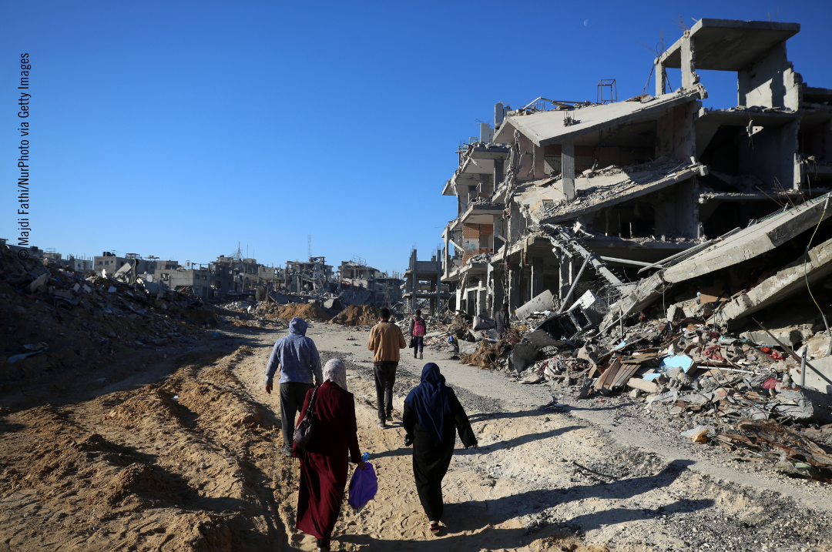
Genocid: beseda leta v Sloveniji leta 2024
Od oktobra 2023, v odziv na vpad Hamasa na ozemlje Izraela, ko je med napadom umrlo okoli 1200 ljudi, je Izrael nad okupiranim in obkoljenim ozemljem Gaze začel izvajati uničujoča bombardiranja. Umrlo je več kot 50.000 ljudi in več kot dve tretjini teh žrtev so otroci in ženske.

Slide 10
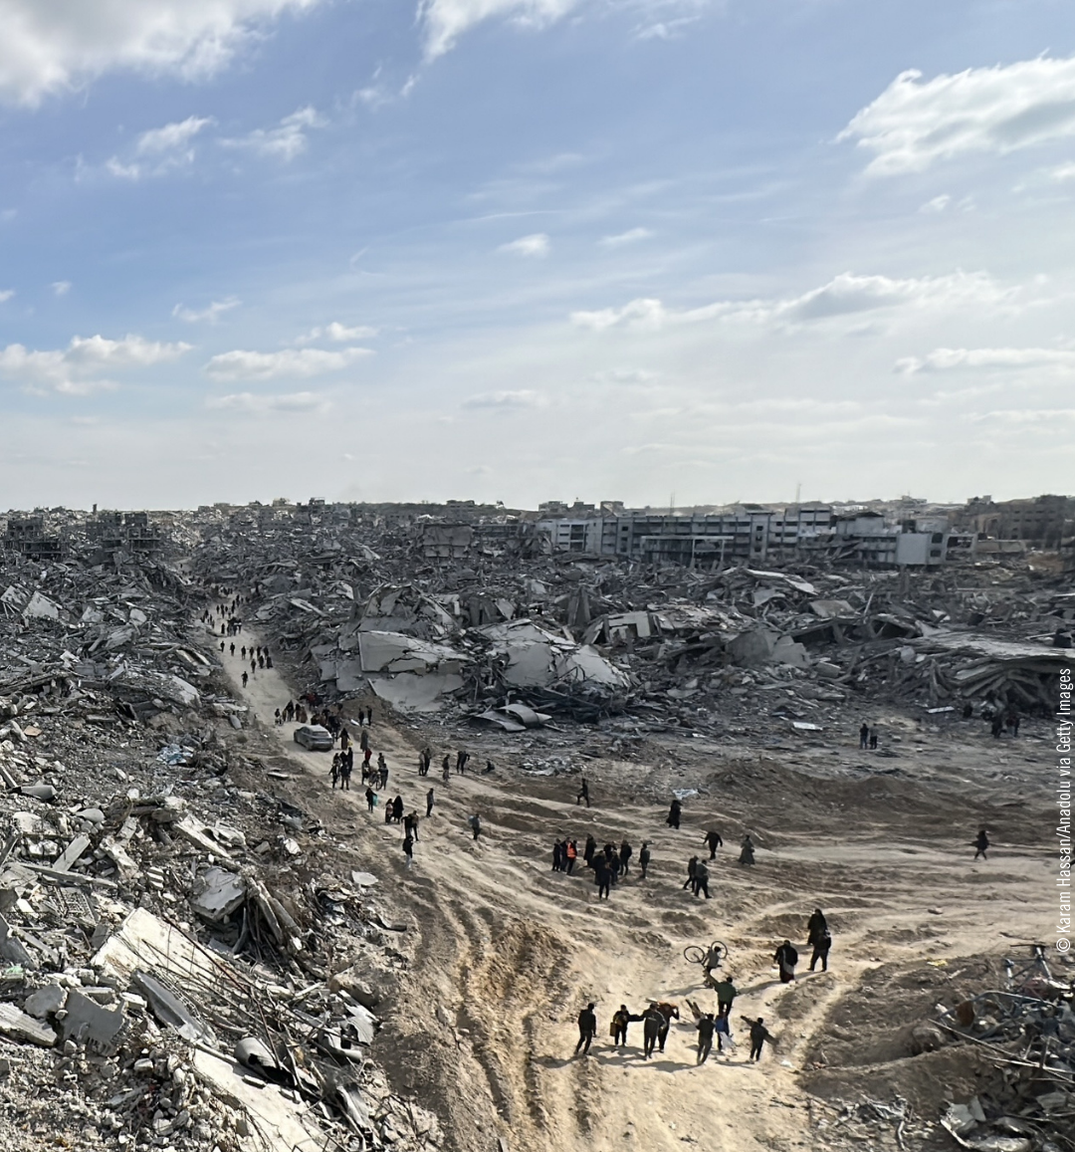
Mnogi mednarodni pravniki, raziskovalci genocida in nazadnje tudi Amnesty International in organizacija Human Rights Watch so v letu 2024 sklenili, da ravnanja Izraela v Gazi izpolnjujejo definicijo genocida.
Zaradi verjetnosti, da Izrael s svojimi napadi na Gazo krši Konvencijo o preprečevanju in kaznovanju zločina genocida, je Meddržavno sodišče že januarja 2024 na zahtevo Južnoafriške republike izdalo prve začasne ukrepe – ki pa jih Izrael ni spoštoval in izpolnil.
Amnesty International je v svojem poročilu ugotovil, da Izrael kot država z namenom uničiti palestinsko prebivalstvo v Gazi izvršuje
uboje, povzroča resne telesne ali duševne poškodbe pripadnikom zaščitene skupine ter
namerno ustvarja življenjske pogoje za fizično uničenje Palestincev in Palestink v Gazi

Slide 11
Kaj lahko in morajo države narediti?
vojaški embargo
prepoved sodelovanja pri tranzitu orožja in vojaške opreme, če je ciljna državo Izrael
ekonomske in gospodarske sankcije, prekinitev sodelovanj z Izraelom
kulturne in športne sankcije/bojkoti
diplomatske sankcije, prekinitev diplomatskih stikov z Izraelom

Slide 12
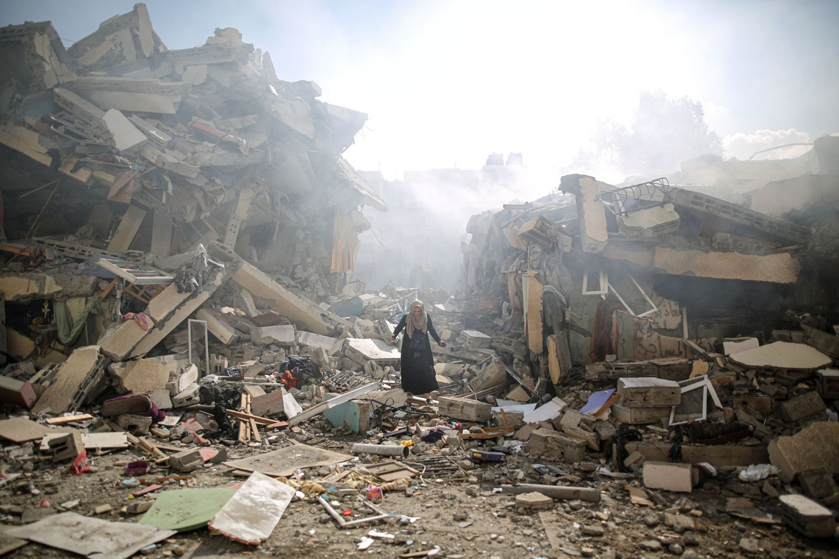
Mnogi Palestinci in Palestinke so v mesecih, ko se izvršuje genocid, pripovedovali zgodbo o ameriškem veteranu, ki je nasprotoval vojni v Vietnamu, in je vsak dan prišel prižgat svečo pred Belo hišo. Nekega večera ga je novinar vprašal, ali res meni, da bo s tem karkoli spremenil ali končal vojno – starejši gospod mu je odgovoril:
»Ne. A s tem, ko vsak dan tu prižgem svečo, poskrbim, da ne bom sprejel tega, da bi ta vojna in ta sistem spremenila mene.«

